Slide 1

Willkommen zur
18. Generalversammlung

Slide 2
AGENDA
Worte des Präsidenten
Bericht des Generalsekretärs
Bericht der Finanzreferentin
Bericht der Kassaprüfer
Entlastung des Vorstandes
Wahl der Kassaprüfer
Anträge
Sonstiges

Slide 3
Worte des Präsidenten

Slide 4
Bericht des Generalsekretärs

Slide 5
Das Vereinsjahr 2022/2023
22.03. Bildungsreise RIVOLTO
20.07. Vortrag „Luftkrieg im 20. Jahrhundert“
“Aufbauplan Luftstreitkräfte ÖBH“

Slide 6
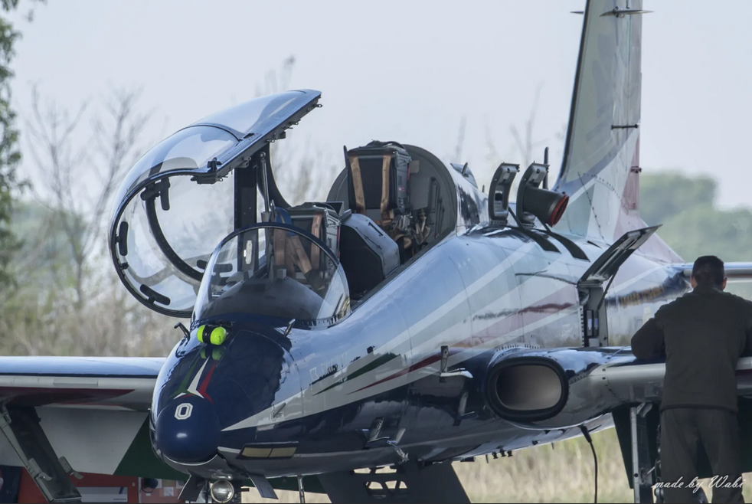
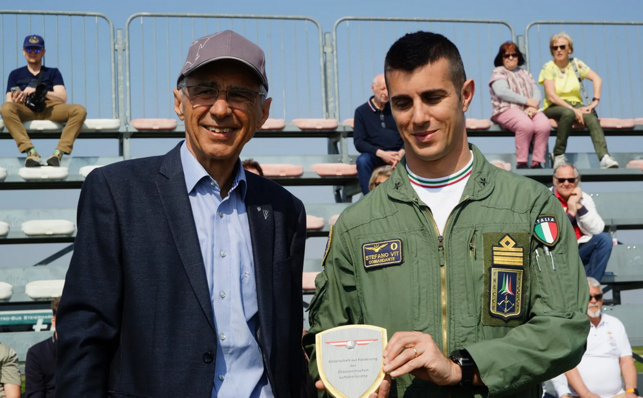
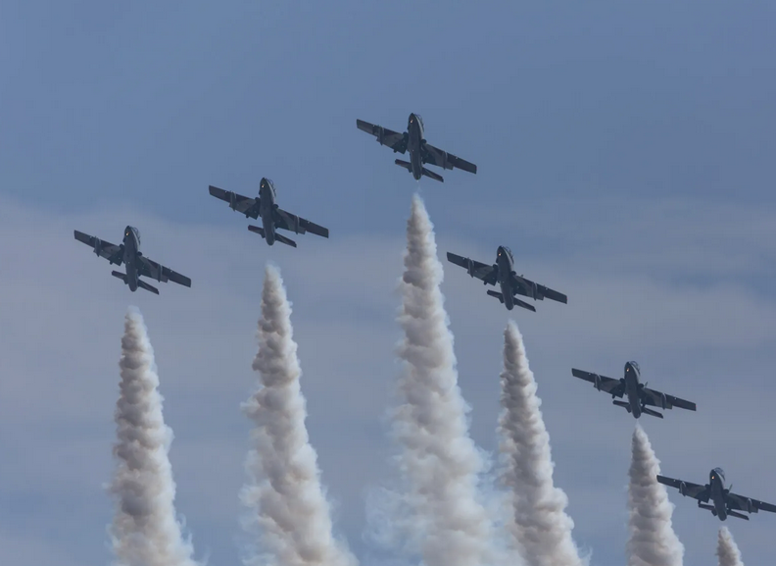

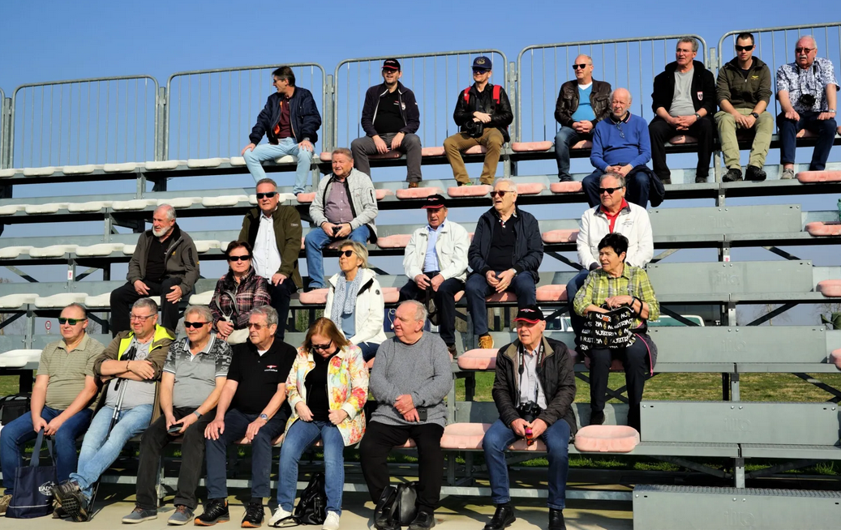
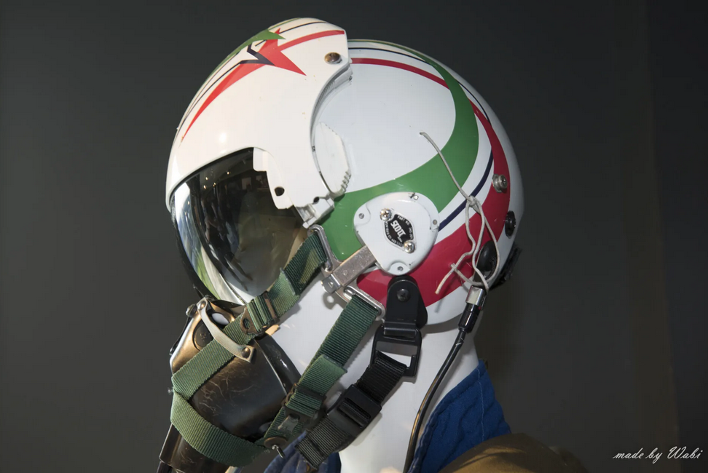
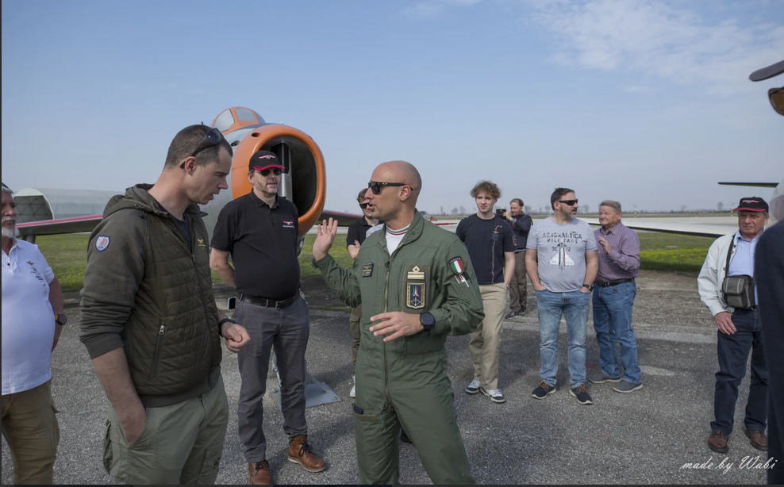
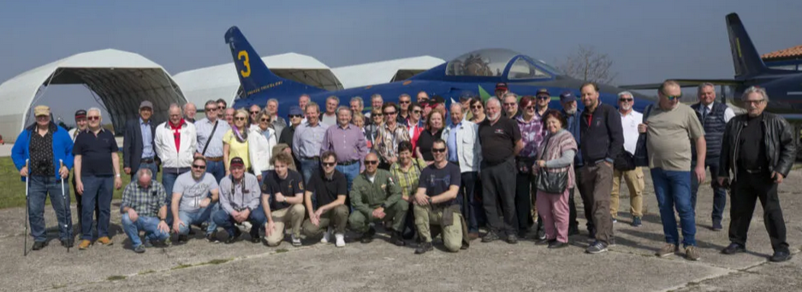

Slide 7
Mitgliederstatistik
418 Mitglieder
25 Eintritte
2 Austritte
6 Verstorbene
Notes:
Mitgliederstatistik:
Wir wachsen noch immer
Weiterhin Zulauf und Verjüngung des Vereins
Austritte: hauptsächlich Mitglieder, die den Vereinsbeitrag nicht bezahlt haben

Slide 8
Neue Mitglieder 2023
BERGER Siegfried
BODNER Arthur
BODNER Christian
BRENTER Sebastian
DUSCHL Roland
ENGWICHT Werner
FALGER Andreas
FALGER Pascal
FALKENSTEINER Regina
FUSZKO Fritz
INTERKÖRNER Hermine
KRASSER Karoline
PIRZL Jürgen
PREISSL Herbert
ROBL Andreas
RUDOLF Marcel
SCHMOTZ Wilhelm
SIFFERLINGER Nikolaus August
SULZBACHER Stefan
TAFEIT Markus
WABNEGGER Cornelia
WETZSTEIN Roswitha
WIESER Franz
WUSEM Hildegard
ZIMA Leonard
Notes:
Herzlich willkommen

Slide 9

Verstorbene Mitglieder 2023
BAIER Wolfgang (geb. 1945)
HANSS Gebhard (geb. 1937)
HINTERSTOISSER Nikolaus (geb. 1926)
TRISKA Elfriede (geb. 1947)
TUTTINGER Claudia (geb. 1970)
WAGNER Richard (geb. 1949)
Notes:
Schweigeminute für die Verstorbenen

Slide 10
Vereinsarbeit
Täglich E-Mails (Fragen, Bestellungen, Infos…)
5 Präsidiumssitzungen
5 Bulletins
Internet-Shop
Stammtische: Steiermark, Oberösterreich, Kärnten
Notes:
Viel Arbeit
Ausgezeichnetes Team im Präsidium
ausgezeichnete Vereinsfunktionäre (Stammtischorganisatoren)

Slide 11
Stammtisch Steiermark
Vorsitzender: HÖRBINGER Raimund
Die Treffen finden jeweils am ERSTEN Montag im Monat um 17:00 Uhr (Winterzeit) bzw. 18:00 Uhr (Sommerzeit) im MT-Hotel 8740 Zeltweg statt.
10 abgehalte Stammtische
7 Vorträge

Slide 12
Stammtisch Oberösterreich
Vorsitzender: SOMMER Manfred
Die Treffen finden jeweils am ERSTEN Mittwoch im Monat um 18:00 Uhr beim GH Mandorfer 4063 Hörsching statt.
11 abgehalte Stammtische
1 karikativer Event

Slide 13
Stammtisch Kärnten
Vorsitzender: KUMMER Eduard
3 Sitzungen

Slide 14
Homepage www.luftstreitkraefte.at
Neue Homepage online
Wir ersuchen um Beiträge
Wir ersuchen um Meldung bei Fehlern

Slide 15
laufende Projekte
Unterstützung Luftfahrtmuseum
Homepage
Mobiltelefonnummer: 0650 94 212 772
WS-55 (leider derzeit kein Weiterkommen)
Notes:
Studienreise 2019: Fliegermuseum in Dübendorf
Zeppelinmuseum in Friedrichshafen
Homepage: Weiterentwicklung, Mitgliederbereich, BEITRÄGE!!
AIRPOWER: Stand? MITARBEITER!!
Kalender: 2019 im Fertigstellen
2020 zur AIRPOWER
Unterstützungen: z.B. Fliegerputzen 2019

Slide 16
Bericht der Finanzreferentin

Slide 17
Kassabericht zum 31. Oktober 2018
Einnahmen: € 18.484,27
Ausgaben: € -23.886,64
_________________
€ -2.034,73
Barvermögen 01.11.2023: € 54.158,28

Slide 18
Entlastung des Vorstandes

Slide 19
Wahl der Kassaprüfer
Wahlvorschlag:
1. Kassaprüfer Renate WEINBERGER
2. Kassaprüfer Peter DINGES

Slide 20
Anträge

Slide 21
Sonstiges
Notes:
Peter Moser und sein Luftfahrzeug zum Anfassen

Slide 22
Vielen Dank für die aktive Mitarbeit!
(nur so kann der Verein leben)
das Präsidium

